Slide 1
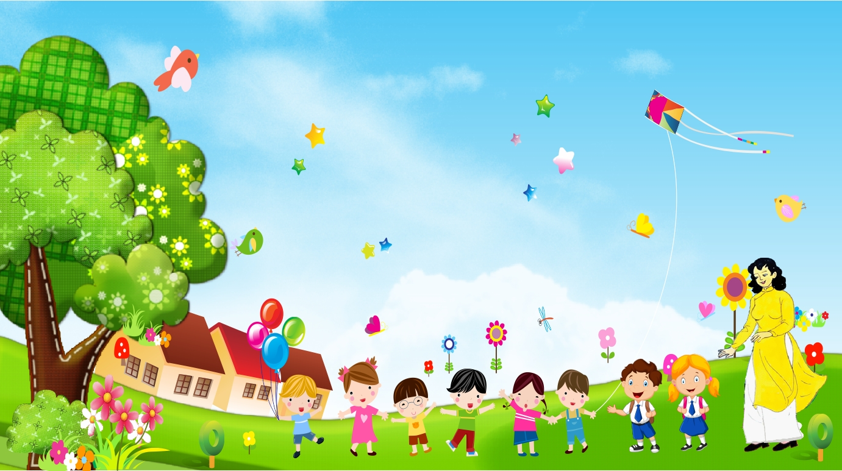
ỦY BAN NHÂN DÂN QUẬN LONG BIÊN
TRƯỜNG MẦM NON LONG BIÊN
Lĩnh vực: Phát triển ngôn ngữ
Đề tài:NBTN: “ Bắp cải, cà rốt”
Lứa tuổi: 24-36 tháng
Lớp: Nhà trẻ D1
Giáo viên: Bùi Phương Dung

Slide 2
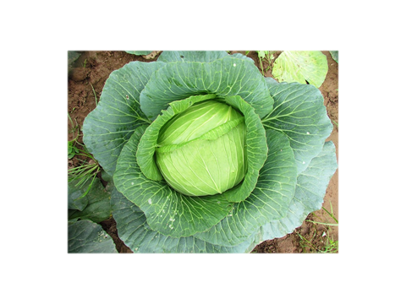
Đây là cây rau gì?

Slide 3
Cây rau bắp cải

Slide 5
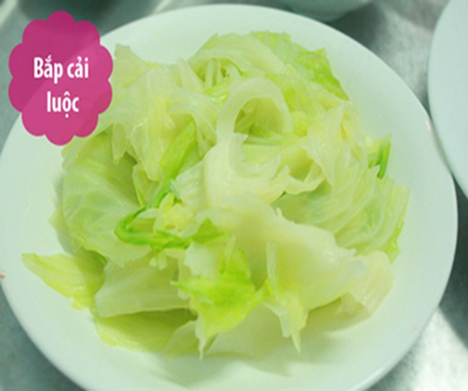
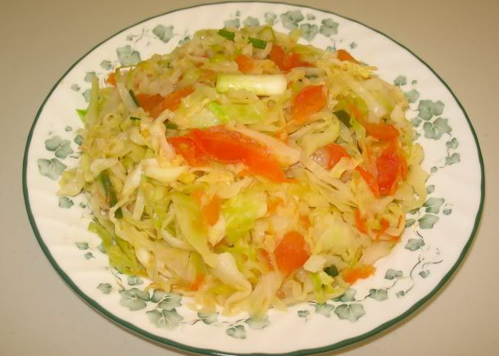
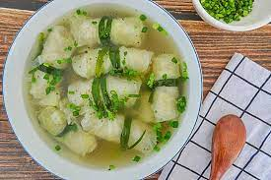
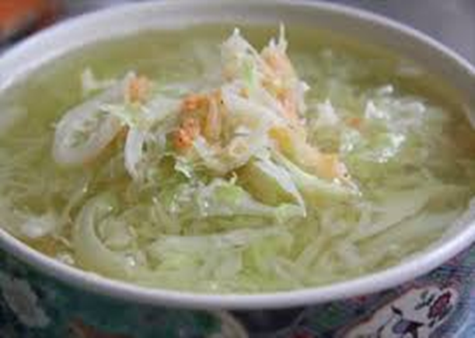
Cây rau bắp cải được chế biến thành các món ăn:
1
2
3
4

Slide 6
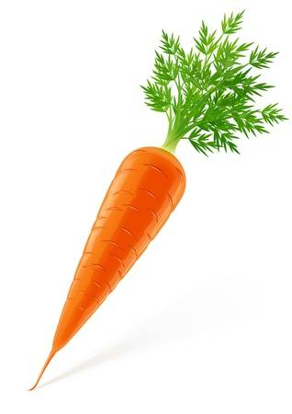
Đây là củ gì?

Slide 7
Củ cà rốt

Slide 8
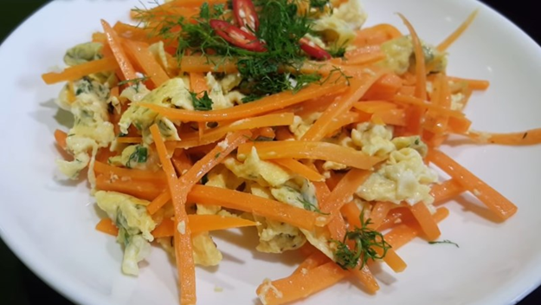
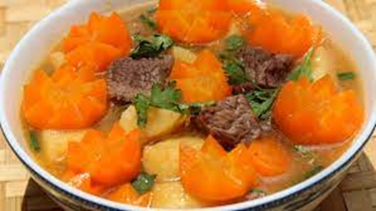
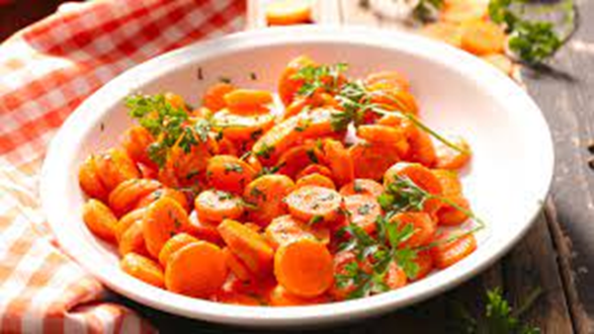
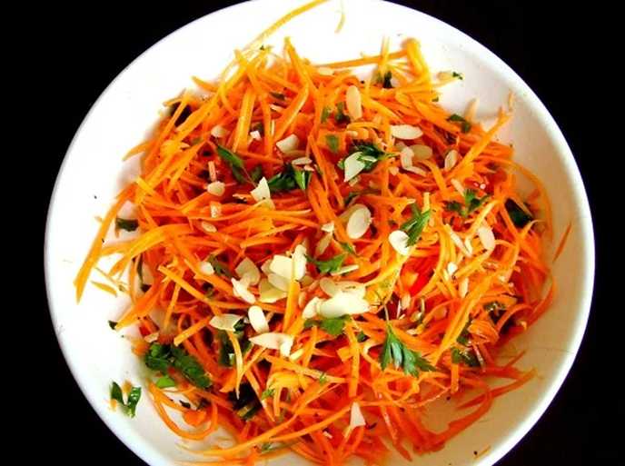
Củ cà rốt được chế biến thành các món ăn:
1
2
3
4

Slide 9
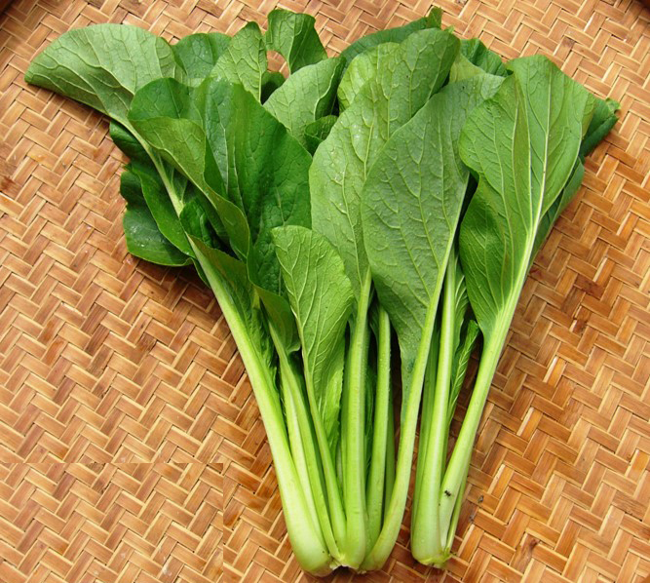
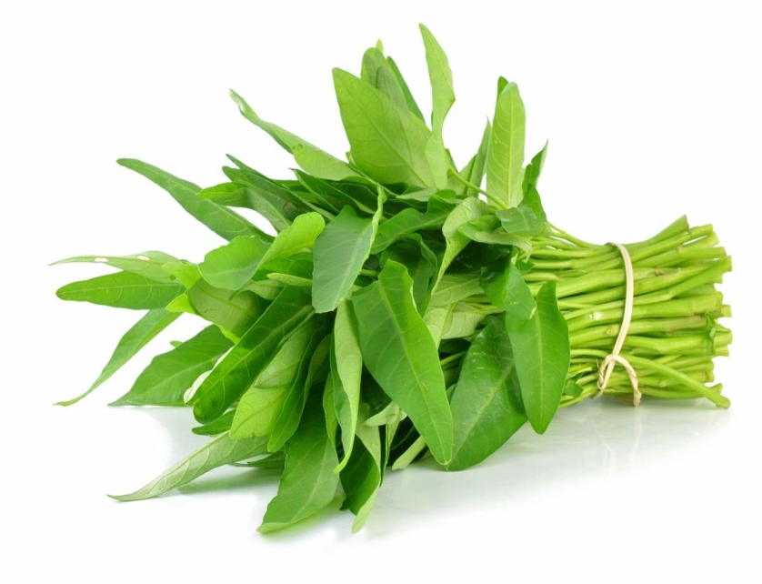
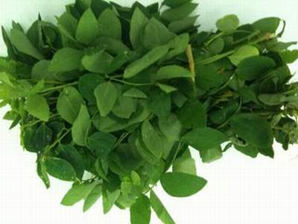
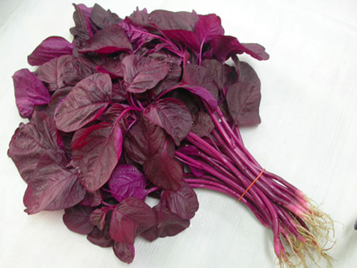
Một số loại rau ăn lá khác:
1
2
3
4

Slide 10
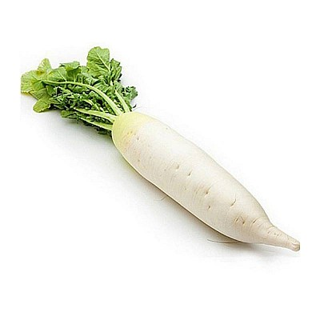
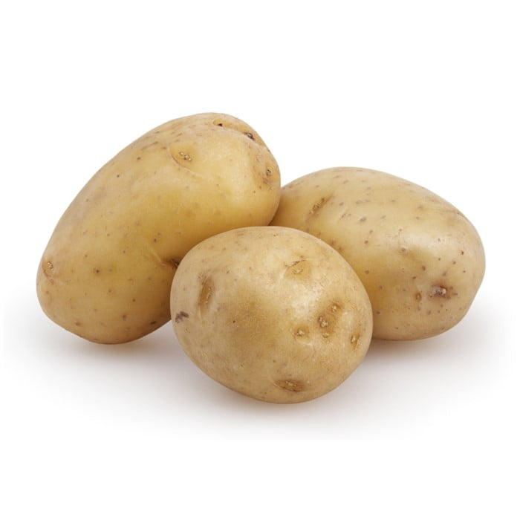
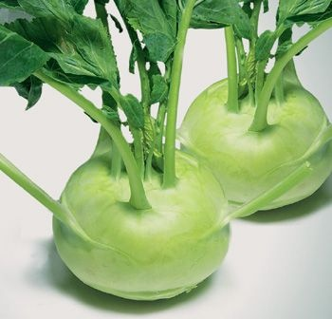
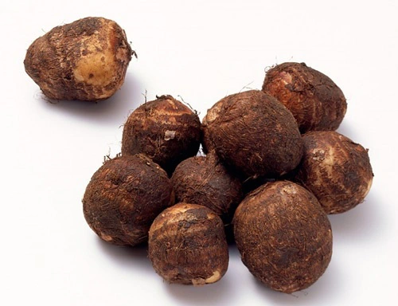
Một số loại rau ăn củ khác:
1
2
3
4

